Slide 1

VLASTIVĚDA vypracovala: Mgr. Kateřina SÁLOVÁ
ZŠ a MŠ MALÝ ÚJEZD
VY_32_INOVACE_08_Vl_SLOVANÉ

Slide 2
SLOVANÉ
SLOVANÉ přišli v 5. a 6. století
usadili se v ČECHÁCH a na MORAVĚ v úrodných nížinách a podél řek
obdělávali půdu, pěstovali obilí, chovali dobytek
mluvili PRASLOVANŠTINOU
před příchodem křesťanství nepoužívali písmo
První písmo používané SLOVANY byla HLAHOLICE
vytvořená v 60. letech 9. století sv. CYRILEM
žili v mnoha menších kmenech, ale později se SJEDNOTILI
později Čechy a Moravu ovládl rod PŘEMYSLOVCŮ

Slide 3
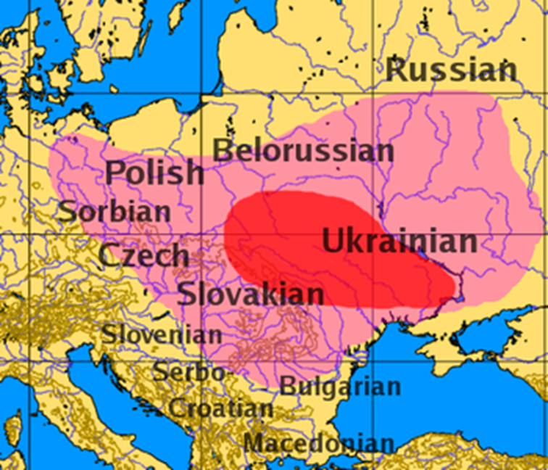
ROZŠÍŘENÍ SLOVANŮ v 6. a 7. stol.
ČERVENOU
JE
VYZNAČENÁ
PRAVLAST
SLOVANŮ

Slide 4
POLABŠTÍ SLOVANÉ
obývali území mezi řekami LABE a ODRA
tvořili velké množství malých kmenů, které se sdružovaly do kmenových svazů
často docházelo ke kmenovým neshodám a nepřátelstvím v rámci svazu
Polabské Slovany tvořily dva kmenové svazy:
OBODRITÉ
LUTICI
Obchod byl realizován VÝMĚNOU VÝROBKŮ
Později se rozšířila nejrůznější platidla
PLÁTĚNÉ ÚSTŘIŽKY, KUSOVÉ STŘÍBRO, ZLOMKY ŠPERKŮ
ražbu mincí zahájili až v 11. století

Slide 5
ZDROJE:
http://cs.wikipedia.org
http://obrazky.cz/

